Slide 1
RISC-V
智能体动态记忆管理
Milestone 4 设计、实现与测试
Software Requirements Engineering 2026
2026 年 10 月 22 日
Notes:
本版本使用真实公开 LoCoMo 和本地模型。数据划分为项目预设，动态标准为自建诊断，均与课程官方成绩区分。
依据：课程 PDF 第 9–13 页、原 M1/M2、真实本地实现和 src/results/real/summary.json。数据 https://github.com/snap-research/locomo 。模型 https://huggingface.co/Xenova/all-MiniLM-L6-v2 与 https://huggingface.co/Xenova/distilbert-base-cased-distilled-squad 。

Slide 2
长期对话中的状态变化
证据 | Caroline 的事实 | 当前查询
D2:8 | 研究收养机构 | 保留历史
D13:1 | 提交收养申请 | 保留历史
D19:1 | 通过机构面试 | 当前证据
真实来源：公开 LoCoMo conv-26。历史查询按指定日期重新解析。
2 / 10
Notes:
先说明用户需求：找到相关内容还不够，还要判断问题的时间条件。三个轮次描述同一过程的不同阶段。当前问题采用面试通过的证据，但旧信息仍可用于历史回溯，不能从存储中删除。
依据：课程 PDF 第 9–13 页、原 M1/M2、真实本地实现和 src/results/real/summary.json。数据 https://github.com/snap-research/locomo 。模型 https://huggingface.co/Xenova/all-MiniLM-L6-v2 与 https://huggingface.co/Xenova/distilbert-base-cased-distilled-squad 。

Slide 3
需求与验收
需求 | 实现 | 证据
FR-01–03 | 导入、记忆、原文回溯 | 真实六段与来源核对
FR-04–08 | 检索、关系、回答与展示 | 状态、时间与边界测试
FR-09 | 结构化 JSON 导出 | Memory 与来源一致性
FR-10 | 对照评测与标签隔离 | 逐题预测与独立评分
3 / 10
Notes:
规格为每项功能定义了可检查的行为。导入失败不能破坏旧状态，回答要能回到原始轮次，动态关系只对本次问题生效。工程验收与开放域答案质量分别验证，测试通过不等于问答准确率满分。
依据：课程 PDF 第 9–13 页、原 M1/M2、真实本地实现和 src/results/real/summary.json。数据 https://github.com/snap-research/locomo 。模型 https://huggingface.co/Xenova/all-MiniLM-L6-v2 与 https://huggingface.co/Xenova/distilbert-base-cased-distilled-squad 。
需求编号依据正式 SRS v1.0（docs/m3/milestone-3-srs.md）；自动测试不等于 T01–T12 已由团队验收。

Slide 4
系统架构
层次 | 实现 | 职责
页面 | React / ECharts | 查询、时间、关系与来源
后端 | Python HTTP API | 校验、导入、导出、模型调用
记忆 | 规则与完整来源 | 检索、时间与状态解析
模型与实验 | ONNX / 独立评分 | 实际向量、窗口 QA、逐题记录
4 / 10
Notes:
数据从原始会话经过适配和抽取进入记忆库。候选检索与动态解析分开，因此可以固定候选比较模块效果。模型在本地 CPU 加载，页面没有 CDN 或外部模型请求。预测和评分是两个独立命令。
依据：课程 PDF 第 9–13 页、原 M1/M2、真实本地实现和 src/results/real/summary.json。数据 https://github.com/snap-research/locomo 。模型 https://huggingface.co/Xenova/all-MiniLM-L6-v2 与 https://huggingface.co/Xenova/distilbert-base-cased-distilled-squad 。

Slide 5
真实数据与记忆构建
项目 | 实际规模 | 说明
对话 | 6 段 | 项目预设 4 开发 + 2 留出
原始记录 | 156 会话 / 3435 轮 | 完整历史保留
Memory | 10207 条 | 原句来源逐条核对
标注隔离 | QA 与摘要不参与抽取 | 问题与 gold 分文件
六段及 4＋2 由团队自主选择，划分已记录。
5 / 10
Notes:
这里的规模来自实际解析结果，不是课程平均值相乘。每句原文都保留来源，有限规则提取部分结构化状态，其余观察仍留在记忆库。六段和划分由团队自行选择；本轮按上游顺序确定并保留选择依据。
依据：课程 PDF 第 9–13 页、原 M1/M2、真实本地实现和 src/results/real/summary.json。数据 https://github.com/snap-research/locomo 。模型 https://huggingface.co/Xenova/all-MiniLM-L6-v2 与 https://huggingface.co/Xenova/distilbert-base-cased-distilled-squad 。

Slide 6
查询时关系与有效性
关系 | 依据 | 处理
RETAIN | 印证或可并存 | 保留兼容事实
UPDATE | 同一过程后续阶段 | 前序作为历史
SUPERSEDE | 单值属性后续变化 | 按时间选择
CONFLICT / 未知 | 证据不足以消解 | 显示不确定
6 / 10
Notes:
较晚不自动等于正确。只有同人物、同属性且时间依据可靠的单值变化才能替代旧状态。不同爱好可以并存。计划与未知时间单独标记，保守策略有助于说明不确定性，但真实评测也发现它可能导致过度拒答。
依据：课程 PDF 第 9–13 页、原 M1/M2、真实本地实现和 src/results/real/summary.json。数据 https://github.com/snap-research/locomo 。模型 https://huggingface.co/Xenova/all-MiniLM-L6-v2 与 https://huggingface.co/Xenova/distilbert-base-cased-distilled-squad 。

Slide 7
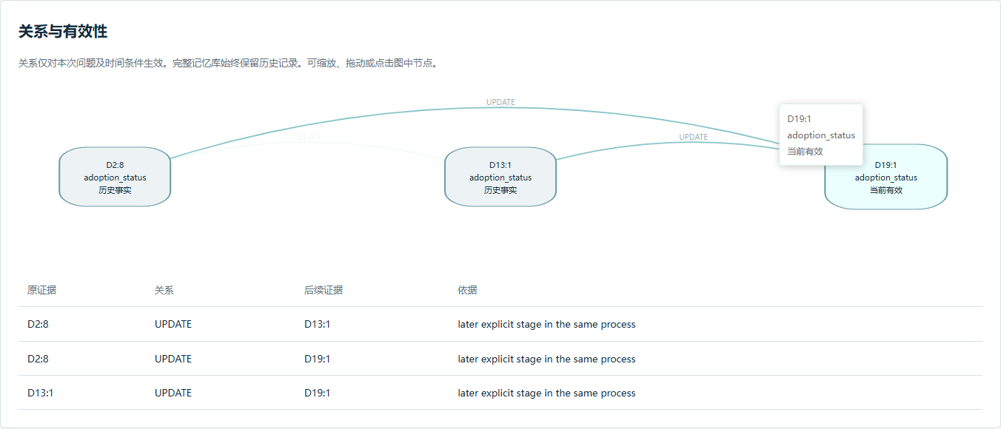
真实页面与来源回溯
点击 ECharts 节点可定位原始轮次。默认时间为语料结束时间。
7 / 10
Notes:
这一页是实际运行截图。现场先查询 Caroline 当前状态，查看三个阶段和 D19:1 原文，再将日期改成 2023-06-01，说明同一记忆库如何返回历史证据。窗口中不是预先写好的演示答案，已使用本地模型执行。
依据：课程 PDF 第 9–13 页、原 M1/M2、真实本地实现和 src/results/real/summary.json。数据 https://github.com/snap-research/locomo 。模型 https://huggingface.co/Xenova/all-MiniLM-L6-v2 与 https://huggingface.co/Xenova/distilbert-base-cased-distilled-squad 。

Slide 8
测试与浏览器验证
测试组 | 数量 | 结果
原行为 / 指标 / API | 30 + 6 + 5 | 全部通过
真实数据与隔离 | 8 | 全部通过
本地模型与末尾窗口 | 5 | 归档通过；本次跳过
浏览器 | 真实数据四条路径 | 10/20 归档证据
10/20 归档：54 项通过；10/22 复测：49 通过、5 项模型测试跳过。
8 / 10
Notes:
新增测试检查真实来源一致性、QA 与摘要不会改变抽取、真实阶段历史查询、实际神经向量和末尾窗口。浏览器验证还检查点击来源和窄屏。所有证据随 process 保存，不把测试数量作为开放域准确率。
依据：课程 PDF 第 9–13 页、原 M1/M2、真实本地实现和 src/results/real/summary.json。数据 https://github.com/snap-research/locomo 。模型 https://huggingface.co/Xenova/all-MiniLM-L6-v2 与 https://huggingface.co/Xenova/distilbert-base-cased-distilled-squad 。
2026-10-22 新克隆环境复测：54 项中 49 项通过，5 项因模型权重未恢复跳过；浏览器证据来自 10/20 归档，本次未重做。

Slide 9
对照实验与运行配置
方法 | 相同部分 | 差异
Full Text | DistilBERT 抽取式回答 | 遍历完整历史窗口
Vector RAG | MiniLM，K=10 | 直接使用候选
Dynamic Vector | 相同候选与回答器 | 过滤与状态解析
开发 30 题、留出 16 题。抽样规则与完整题单随包。
9 / 10
Notes:
三种方法真实运行在同一机器上。全文方法不预先筛掉历史窗口，但回答形式仍是一个文本跨度。普通向量和动态向量逐题核对候选 ID 一致。题目抽样先固定哈希规则，没有按成绩挑选问题。完整结果在最终报告中分析。
依据：课程 PDF 第 9–13 页、原 M1/M2、真实本地实现和 src/results/real/summary.json。数据 https://github.com/snap-research/locomo 。模型 https://huggingface.co/Xenova/all-MiniLM-L6-v2 与 https://huggingface.co/Xenova/distilbert-base-cased-distilled-squad 。

Slide 10
现场演示与交付
运行 run.bat；首次联网下载模型，之后离线推理。
演示当前阶段、历史日期、通用向量问答和原始来源。
交付设计、源码、模型恢复脚本、测试记录与展示。
RISC-V · 演示前完成模型恢复与启动检查。
10 / 10
Notes:
建议为现场演示预留两分钟，启动和模型加载应在展示前完成。先展示状态变化，再展示来源，最后说明边界。首次安装依赖及恢复权重时需要网络，推理离线。真实团队评审和动态标签复核由团队完成，不以模板代替活动。
依据：课程 PDF 第 9–13 页、原 M1/M2、真实本地实现和 src/results/real/summary.json。数据 https://github.com/snap-research/locomo 。模型 https://huggingface.co/Xenova/all-MiniLM-L6-v2 与 https://huggingface.co/Xenova/distilbert-base-cased-distilled-squad 。

